Slide 1
現在の感染状況について
資料１－ １
１ 陽性者数等の推移 P2~13
２ 市内・市外の比較 P14~18
３ 年代・居住地別の比較 P19~23
４ 感染経路 P24~27
５ 感染エピソード P28~39

Slide 2
１ 陽性者数等の推移

Slide 3
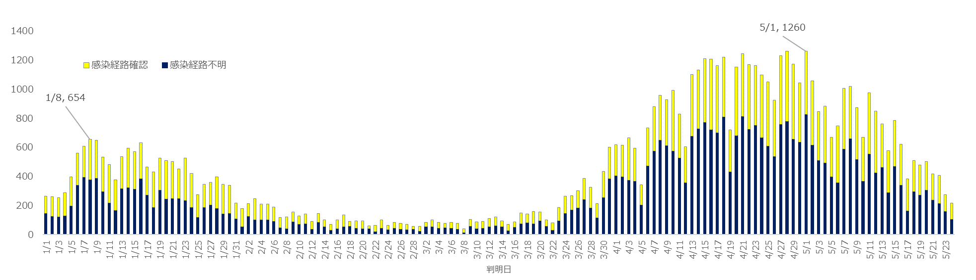
陽性者数の推移
１月９日
緊急事態宣言発出要請
１月14日～２月28日
緊急事態措置
レッドステージ（非常事態）２移行
府民への不要不急の外出自粛要請
大阪府全域の飲食店及び遊興施設の時短要請
４月８日 府域における不要不急の外出移動
自粛要請
２月23日
緊急事態宣言解除要請
３月１日～緊急事態宣言解除
イエローステージ移行
黄信号点灯（医療非常事態宣言解除）
４人以下でのマスク会食の徹底
歓送迎会・謝恩会・宴会伴う花見の自粛要請
大阪市全域の飲食店及び遊興施設の時短要請
府民への不要不急の外出自粛要請（～21日）
首都圏への往来自粛要請（22日～）等
３月31日 まん延防止等重点措置要請
４月１日～
大阪府全域の飲食店及び遊興施設の時短要請
４月５日～まん延防止等重点措置適用
重点措置を講じるべき区域（大阪市）
時短要請20時
４月９日 週末の外出移動自粛要請
４月14日 大学等でのオンライン授業実施や
学校での部活動休止、テレワーク
徹底等を要請
４月20日 緊急事態宣言発出要請
４月23日 緊急事態宣言発出決定
４月25日 緊急事態措置適用（~5/11）
不要不急の外出自粛要請、飲食店・一部
施設への休業要請等
5月6日 緊急事態宣言延長要請
5月7日 緊急事態宣言延長決定（5/12～5/31）
４月７日 赤信号点灯（医療非常事態宣言）

Slide 4
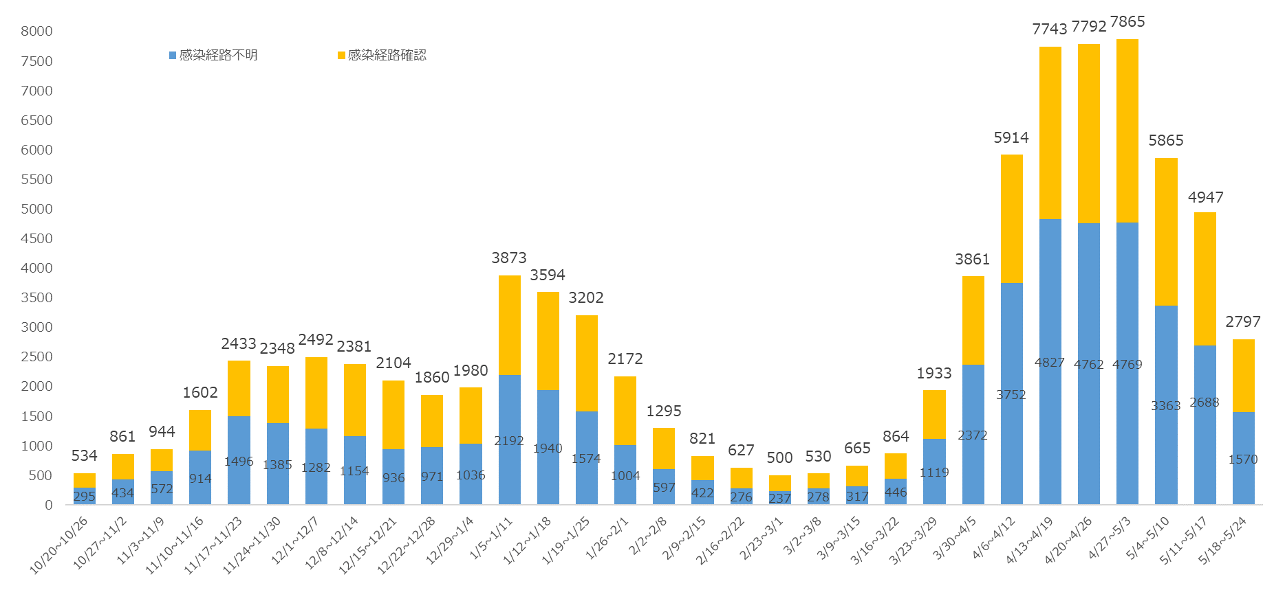
7日間毎の新規陽性者数
◆直近１週間は減少速度が上がったものの、一日平均約400名の新規陽性者が発生しており、依然高水準。
（第四波は、１か月半で７日間新規陽性者数が7,800名弱（１日平均1,100名程度）まで増加し、３週間継続）
約0.75倍
約0.84倍
約0.93倍
約0.89倍
約0.57倍
約0.68倍
約0.60倍
約0.63倍

Slide 5
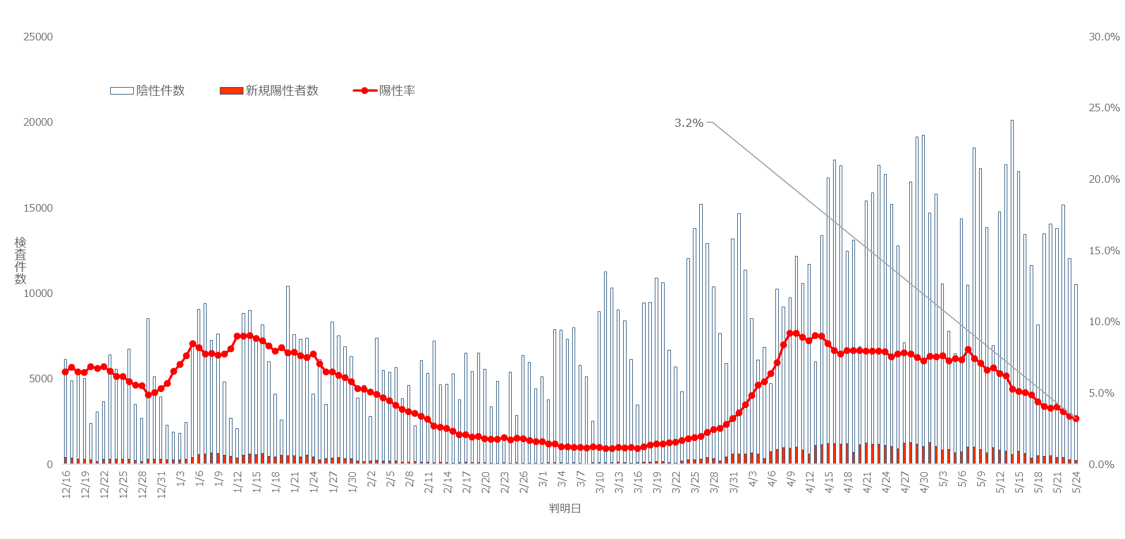
検査件数と陽性率
５月４日をピークに陽性率が減少。
（人分）
※12月15日より国システム（G-MIS）を使用し、算出方法を
「１週間の陽性者数／１週間の検体採取をした人数」に変更

Slide 6
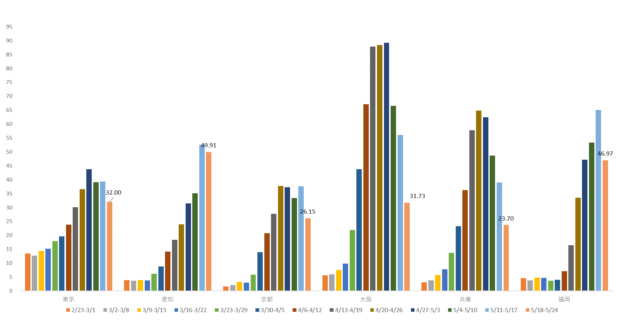
第四波緊急事態宣言発令区域（一部都道府県） 週・人口10万人あたり新規陽性者数
ステージ
Ⅳ
ステージ
Ⅲ

Slide 7
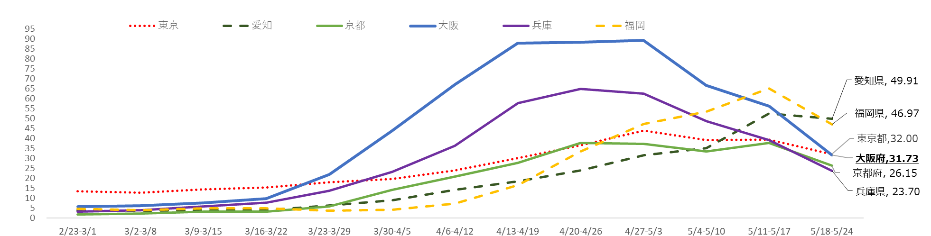
第四波緊急事態宣言発令区域（一部都道府県） 週・人口10万人あたり新規陽性者数
◆ ３月以降、関西２府１県は感染が急拡大したが、東京都は関西圏と比較すると感染拡大が抑えられている。
愛知県、福岡県は、４月末以降感染が急拡大。
◆ 他府県と比べ、関西２府１県は、３月上旬より変異株が本格的に置き変わり始めた。
変異株置き換わりの割合 | 都府県 | ３月上旬 | ４月上旬 | ５月上旬
 | 東京都 | ― | 約0.25 | 約0.75
 | 大阪府 | 約0.25 | 約0.75 | 約1.00
 | 京都府 | 約0.25 | 約0.75 | 約1.00
 | 兵庫県 | 約0.25 | 約0.75 | 約1.00
 | 愛知県 | 約0.20 | 約0.50 | 約0.85
 | 福岡県 | ― | 約0.25 | 約1.00
（※）501Y変異検出数／501YーPCRスクリーニング件数（第35回アドバイザリーボード資料３－２を元に記載）。割合は大阪府が資料より推定したものであり、正確を期すものではない。

Slide 8
「大阪モデル」モニタリング指標の状況
病床のひっ迫状況は改善傾向が見られるが、確保病床（224床）における重症病床使用率は、依然、100％を大幅に超過。
・大阪モデルの重症病床使用率は､病床確保計画の確保病床数224床で算出。重症者数は、対応可能な軽症中等症患者受入医療機関等において治療継続をしている重症者を除く。
・括弧内は、病床確保計画の確保病床数（224床）を上回って確保した病床数を含んだ運用病床に占める、重症病床入院者数（対応可能な軽症中等症患者受入医療機関等において治療継続をしている重症者を除く）の割合。
4/20 緊急事態宣言発令要請を決定（第46回対策本部会議）
4/23 緊急事態宣言発令決定、府としての措置を決定（第47回対策本部会議）

Slide 9
新型コロナウイルス感染症対策分科会におけるモニタリング指標の状況
医療のひっ迫具合を示す指標に改善傾向が見られるが、３月１日の緊急事態措置解除の段階と比べると、依然、極めて厳し
い状況。
入院率は、人口10万人あたり療養者数が10人以上の場合に適用する。ただし、新規陽性者が発生届が届け出られた翌日までに療養場所の種別が決定され、かつ入院が必要な者が同日までに入院している場合には適用しない。
重症者数は、対応可能な軽症中等症患者受入医療機関等において治療継続をしている重症者を除く。
3/1 緊急事態措置解除
4/25 緊急事態措置適用
5/12 緊急事態措置延長
●：基準外 ○：基準内

Slide 10
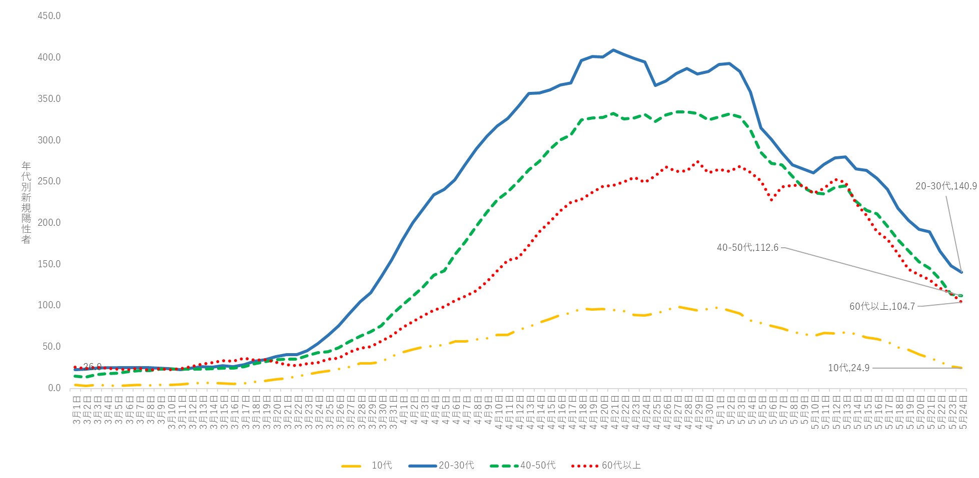
年代別新規陽性者数（７日間移動平均）の推移 （日別）
各年代で新規陽性者数（７日間移動平均）が減少。

Slide 11
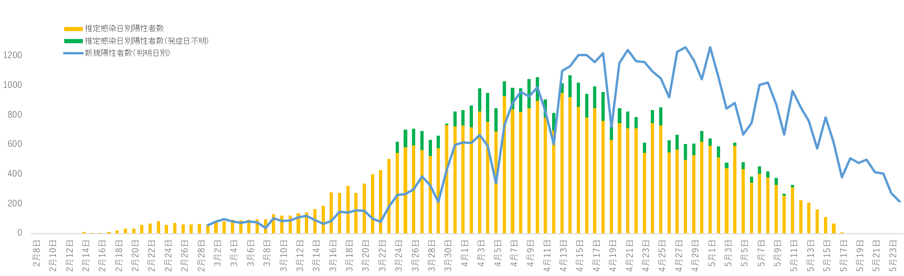
【第四波】推定感染日別陽性者数
推定感染日別陽性者は４月中旬以降、減少。
（ただし、４月６日以降、発症日不明の割合が10％を超過したことから、発症日不明の新規陽性者については、仮定に基づく推定のもと、計上。）
（3月1日以降5月24日までの判明日分）（N＝42,605名（調査中、無症状8,227名を除く））
4/20
緊急事態措置適用要請
感染から発症まで６日、
発症から陽性判明まで７日と仮定すると、
概ねこの点線枠囲み期間は、
今後、新規陽性者の発生に伴い、増加。
陽性者数
4/5
まん延防止等重点措置適用
4/23
緊急事態措置適用決定
4/1
大阪府全域で時短要請
4/25
緊急事態措置適用
※推定感染日：発症日から６日前と仮定
潜伏期間は1-14日間(一般的には約5-6日)とされていることから、６日前と仮定
（「新型コロナウイルス感染症対策の基本的対処方針(R2.5.25変更)」より）
5/7
緊急事態措置延長決定
※新規陽性者増加に伴い、有症状で発症日が確認
できなかった事例について、陽性判明日から13日遡って算出
（陽性者数に占める発症日不明の割合が10%を
越えた4/6分より追加）
11

Slide 12
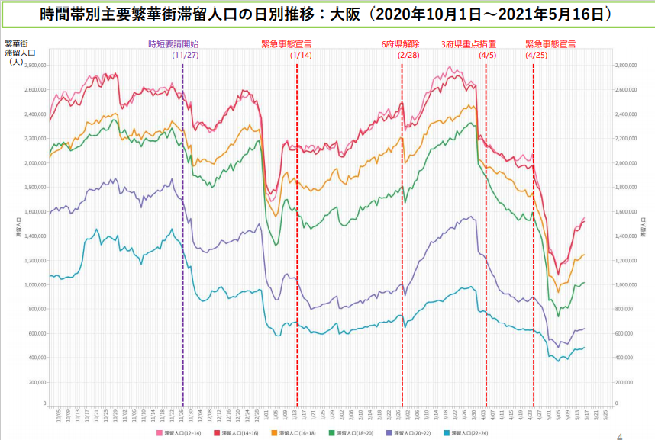
第三波 緊急事態宣言終了以降の大阪府の人流の変化
大阪府は緊急事態宣言終了後、約１か月間かけて約1.5倍に拡大。
3/31 , 約155万人
2/28 , 約100万人
約1か月間で
約1.5倍
第35回新型コロナウイルス感染症対策アドバイザリーボード資料３－４より抜粋。繁華街滞留人口は、NTTドコモが提供する「ドコモ地図ナビ」のオートGPS機能利用者より、許諾を得た上で送信される携帯電話の位置情報をNTTドコモが総体的かつ統計的に加工を行ったデータを使用。主要繁華街にレジャー目的で移動・滞留したデータを抽出。
数値は大阪府が資料より推定したものであり、正確を期すものではない。

Slide 13
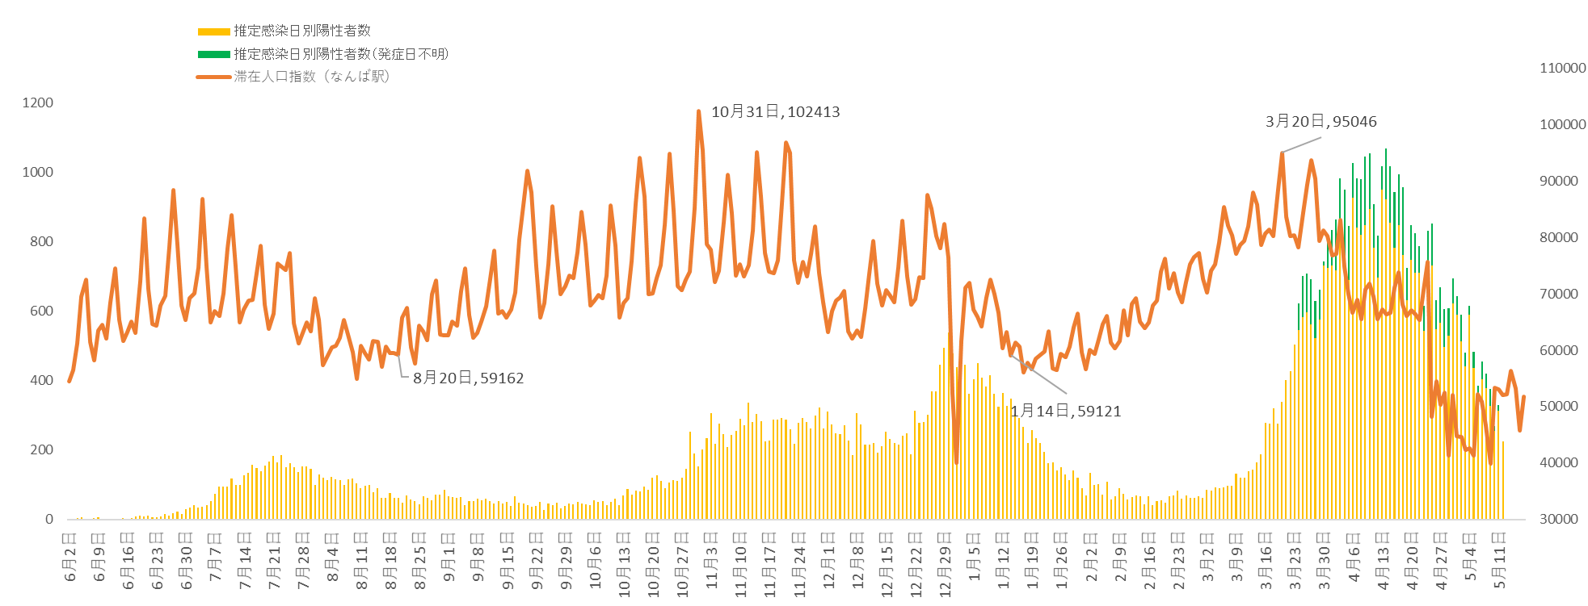
推定感染日別陽性者数と人流について
◆ 過去の波の経験から、人流が増えると、推定感染者数が遅れて増加する傾向。（①）
◆ 第三波の緊急事態宣言発令直後と比べ、人流抑制による感染収束を目的として措置を強化している第四波は、措置適用
４月25日以降、人流が大きく減少。（②）
感染から発症まで６日、発症から陽性判明まで７日と仮定すると、概ね5/12～5/24の期間は、今後、新規陽性者の発生に伴い、増加。
人流は、駅中心半径500mエリアの各時間ごと滞在人口をカウントしており、前述のアドバイザリーボードの人流データとは異なる。【出典：株式会社Agoop】
4/5
まん延防止等重点措置
適用
1/14～緊急事態措置
府域の飲食店等への時短要請
2/28～緊急事態宣言解除
①
①
8/6～20ミナミ地区の一部への時短要請等
①
11/27～北区・中央区への時短要請等
②
4/1
大阪府全域で時短要請
12/16～府民への不要不急外出自粛要請・大阪市全域への時短要請等
4/25
緊急事態措置
適用
②

Slide 14
２ 市内・市外の比較

Slide 15
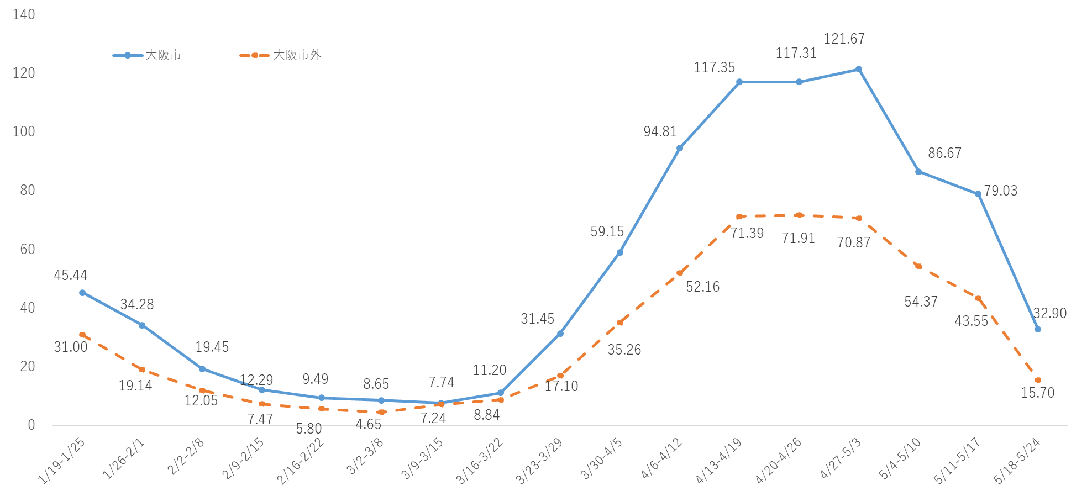
大阪市・市外の陽性者比較（人口10万人あたり 1週間単位）
※市内外は居住地による
※居住地が非公表、不明、調査中、他都道府県等を除く
市内・市外居住者ともに減少。市外居住者はステージⅢ（15人）の基準に到達しつつある。
市内居住者については、依然、ステージⅣ（25人）の基準を超過。

Slide 16
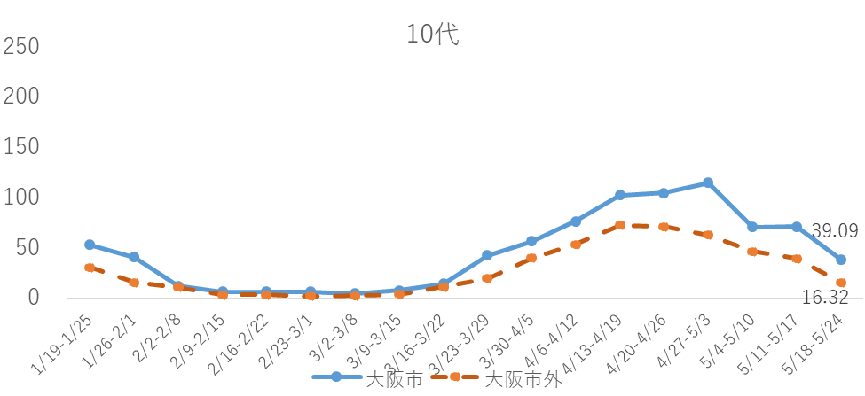
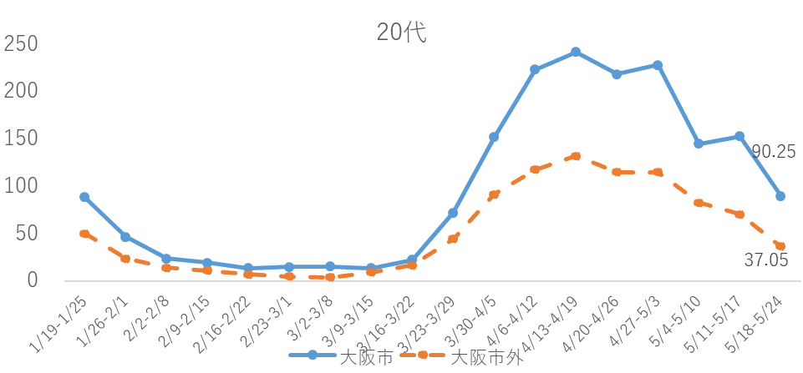
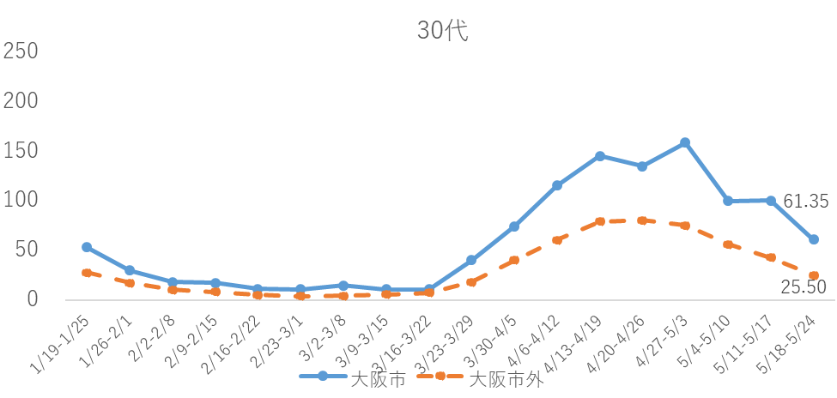
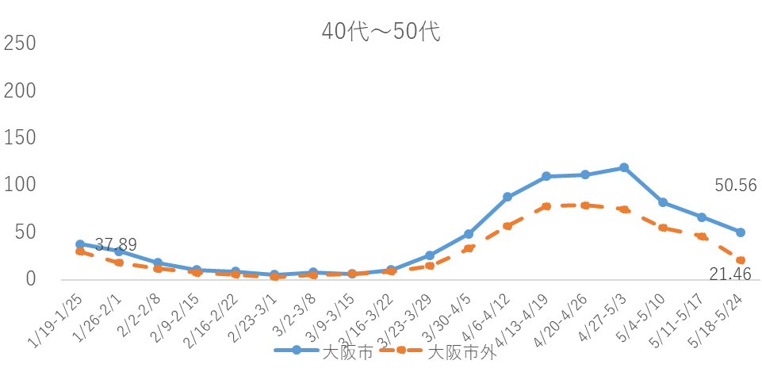
大阪市・市外 年代別陽性者比較（人口10万人あたり）
※市内外は居住地による
※居住地が非公表、不明、調査中、他都道府県等を除く
直近１週間の人口10万人あたり新規陽性者数は、全年代で減少しているが、市内の50代以下はステージⅣの基準を超過。
市外居住者もステージⅣの基準前後であり、依然、高水準。

Slide 17
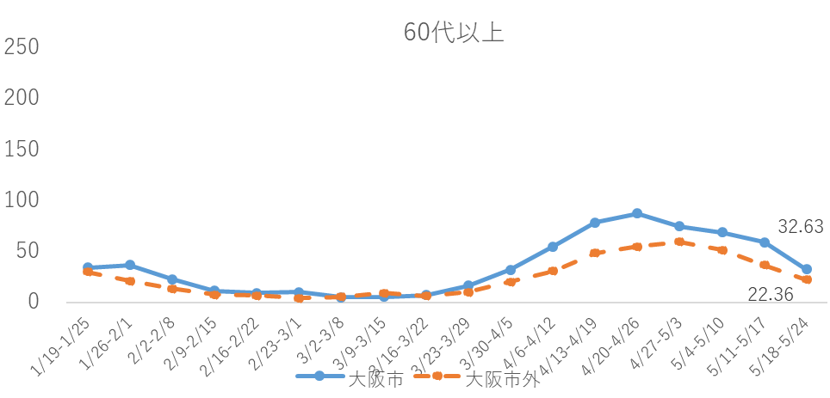
大阪市・市外 年代別陽性者比較（人口10万人あたり）
※市内外は居住地による
※居住地が非公表、不明、調査中、他都道府県等を除く
直近１週間の人口10万人あたり新規陽性者数は、全年代で減少しているが、市内の50代以下はステージⅣの基準を超過。
市外居住者もステージⅣの基準前後であり、依然、高水準。

Slide 18
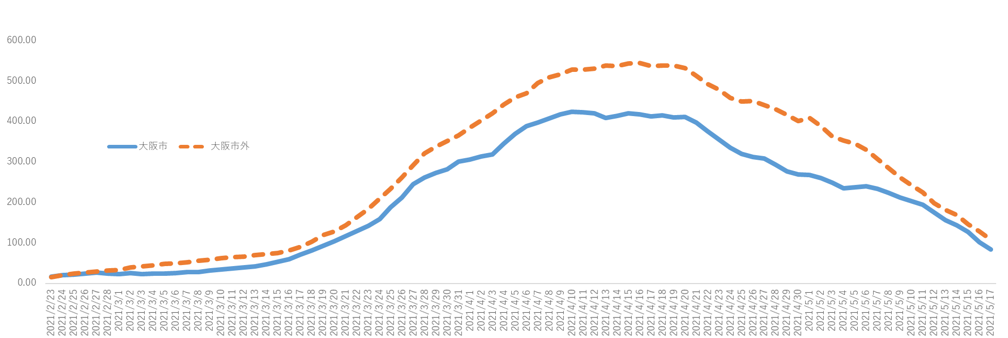
推定感染日別新規陽性者数（大阪市・市外 7日間移動平均）
※市内外は居住地による
※発症日が調査中、無症状等を除く
※市内外は居住地による
※発症日が調査中、無症状等を除く
緊急事態措置適用要請前後から減少。
（ただし、４月６日以降、発症日不明の割合が10％を超過したことから、発症日不明の新規陽性者については、仮定に基づく推定のもと、計上。）
※推定感染日：発症日から６日前と仮定
潜伏期間は1-14日間(一般的には約5-6日)とされていることから、６日前と仮定
（「新型コロナウイルス感染症対策の基本的対処方針(R2.5.25変更)」より）
感染から発症まで６日、
発症から陽性判明まで７日と仮定すると、
概ねこの点線枠囲み期間は、
今後、新規陽性者の発生に伴い、増加。
※新規陽性者増加に伴い、有症状で発症日が確認
できなかった事例について、陽性判明日から13日
遡って算出
（陽性者数に占める発症日不明の割合が10%を
越えた4/6分より追加）
5/7
緊急事態措置延長決定
3/31
まん延防止等
重点措置要請
4/20
緊急事態措置適用要請
4/5
まん延防止等重点
措置適用
4/25
緊急事態措置適用
4/23
緊急事態措置適用決定
4/1
大阪府全域で時短要請

Slide 19
３ 年代・居住地別の比較

Slide 20
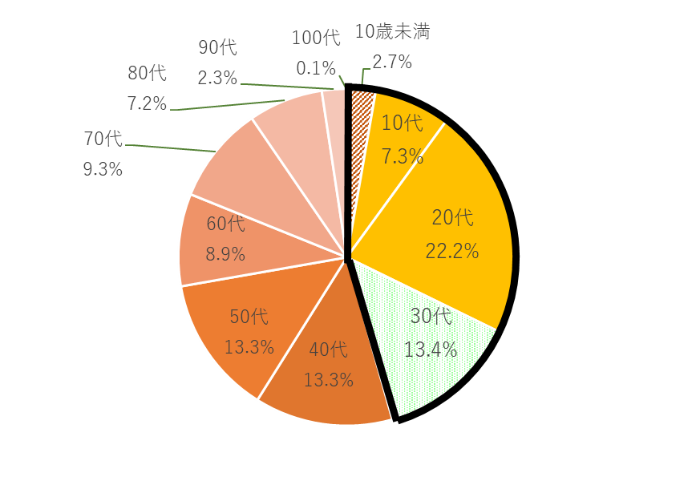
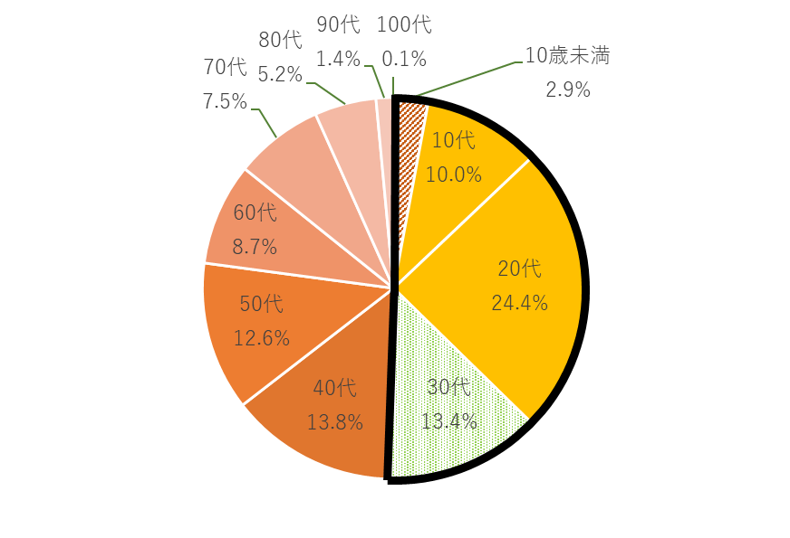
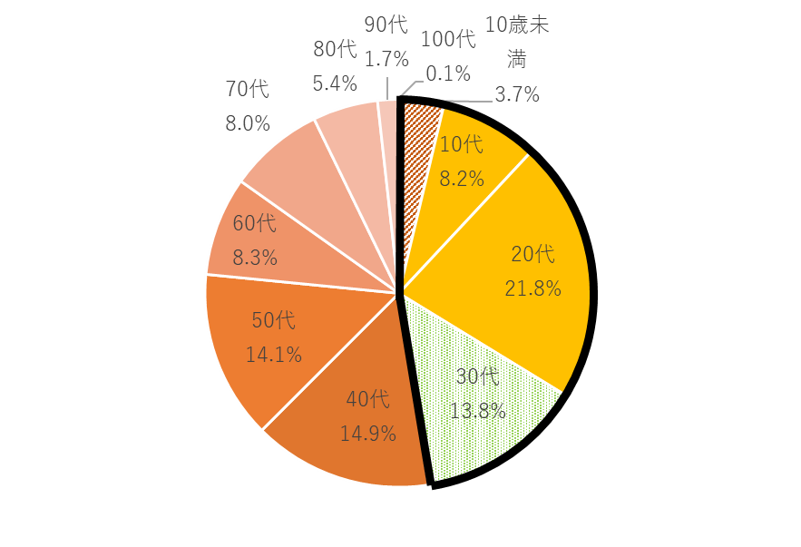
年代別新規陽性者の割合
第三波に比べ、第四波は、30代以下の割合がやや増加。
第三波
（10月10日～2月28日）
第四波
（3月1日～3月31日）
第四波
（4月1日～5月24日）
※年代不明の事例を除く
 | 第三波 | 第四波 （3月1日～3月31日） | 第四波 （4月1日～5月24日）
30代以下割合 （うち、20代以下） | 45.6％ （32.2%） | 50.7% （37.3%） | 47.5% （33.7%）

Slide 21
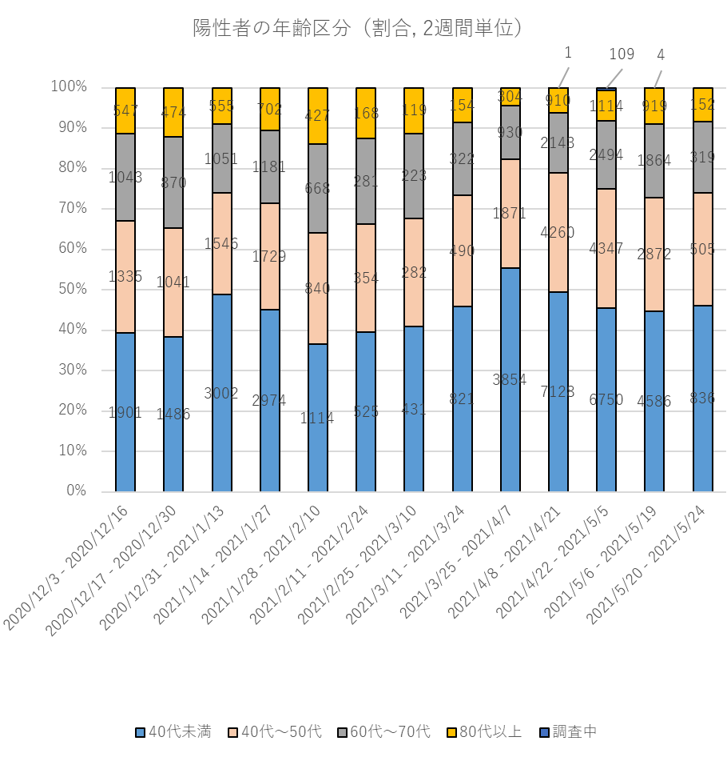
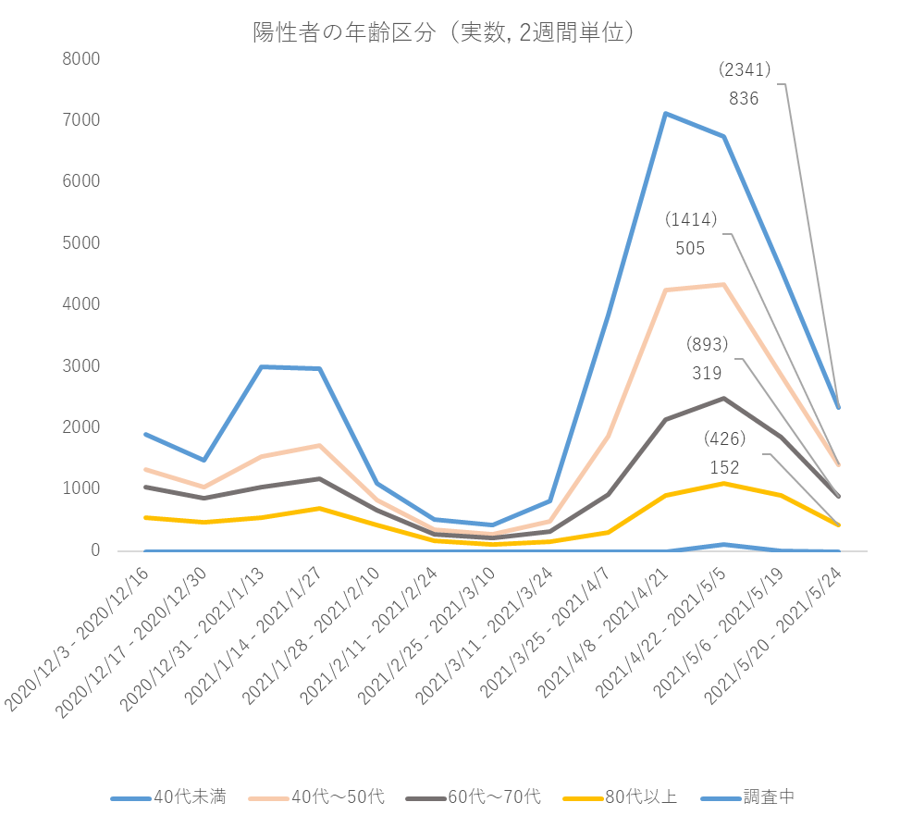
陽性者の年齢区分
新規陽性者に占める60代以上の割合は３割弱。
（ 12月３日以降５月24日までに判明した76,928事例の状況）
80代以上
※カッコ書きは、14日間の推定値
※グラフは推定値で作成
60代～
70代
40代～
50代
40代未満
（5日間）
（5日間）
60代以上の割合
（７日間平均）
2/8
37%
4/5
18%
5/24
26%

Slide 22
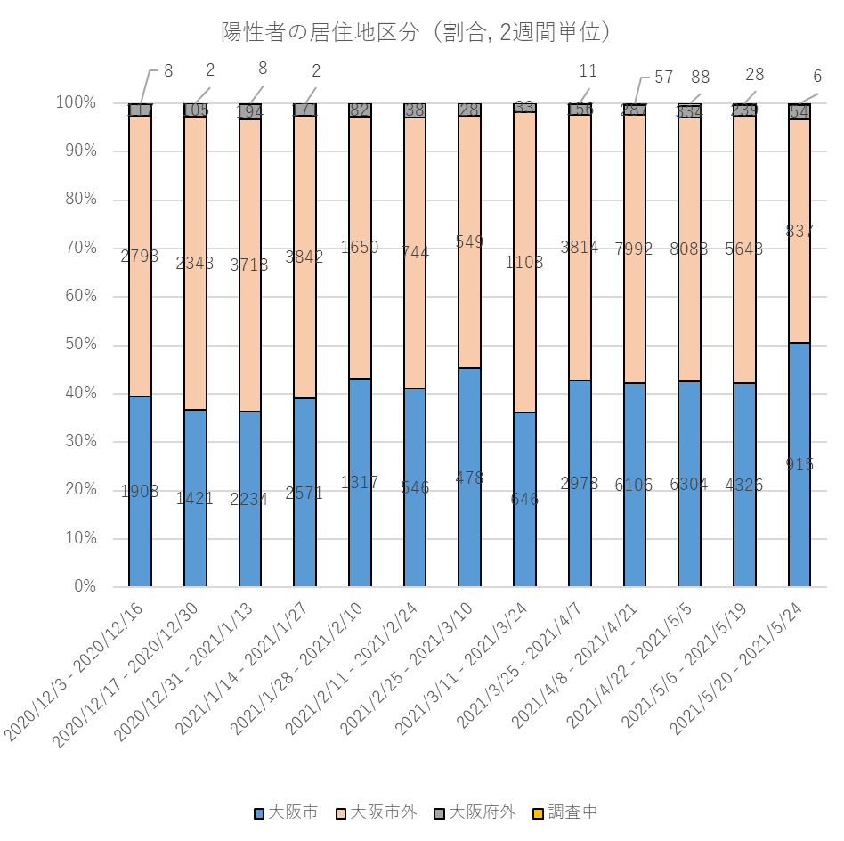
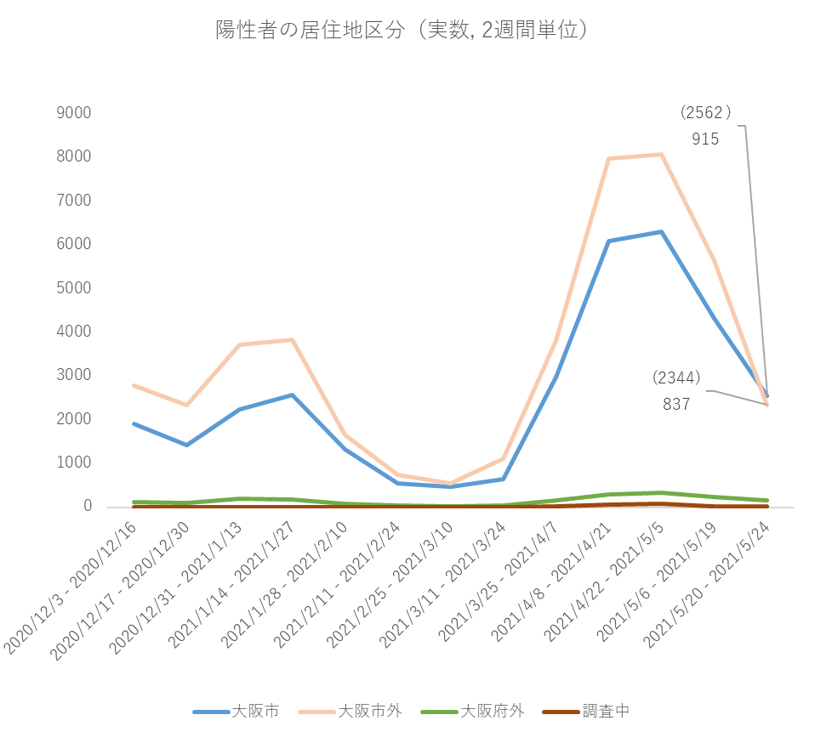
陽性者の居住地
直近は、市内居住者の割合が、４割強から５割に増加。
（ 12月３日以降５月24日までに判明した76,928事例の状況）
※カッコ書きは、14日間の推定値
※グラフは推定値で作成
大阪市外
大阪市
（5日間）
（5日間）

Slide 23
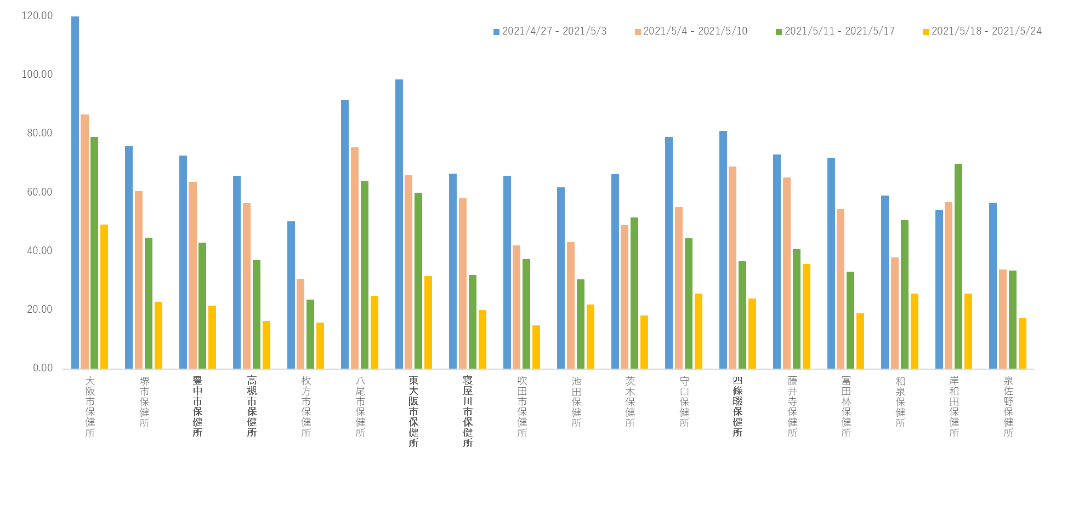
保健所管内別陽性者比較（人口10万人あたり）
※居住地による
※居住地が非公表、不明、調査中、他都道府県等を除く
各保健所管内で新規陽性者数は減少傾向にあるが、ステージⅢ（15人）を下回っているのは１保健所管内のみ。
ステージ
Ⅳ
25
15
池田市・箕面市・豊能町・
能勢町
茨木市・摂津市・島本町
守口市・門真市
大東市・四條畷市・交野市
松原市・羽曳野市・柏原市
・藤井寺市
富田林市・河内長野市・
大阪狭山市・太子町・
河南町・千早赤阪村
泉大津市・和泉市・高石市
・忠岡町
岸和田市・貝塚市
泉佐野市・泉南市・阪南市
・熊取町・田尻町・岬町

Slide 24
４ 感染経路

Slide 25
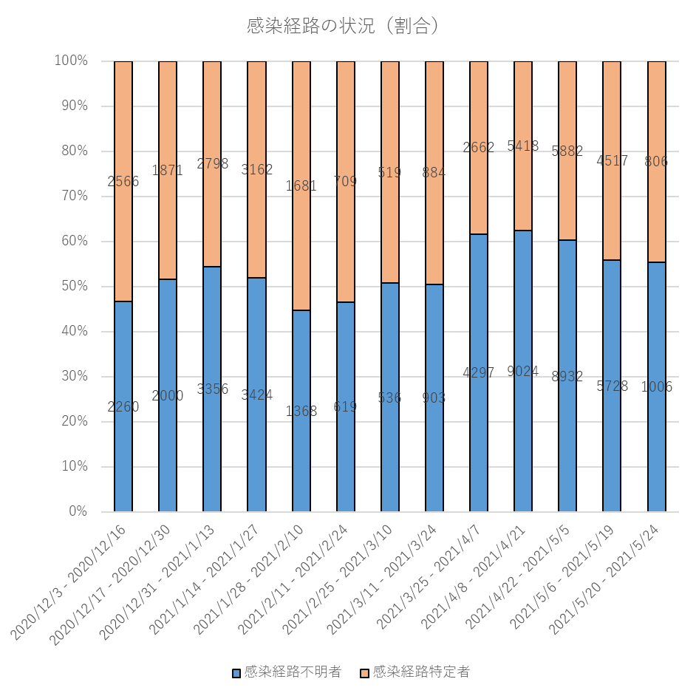
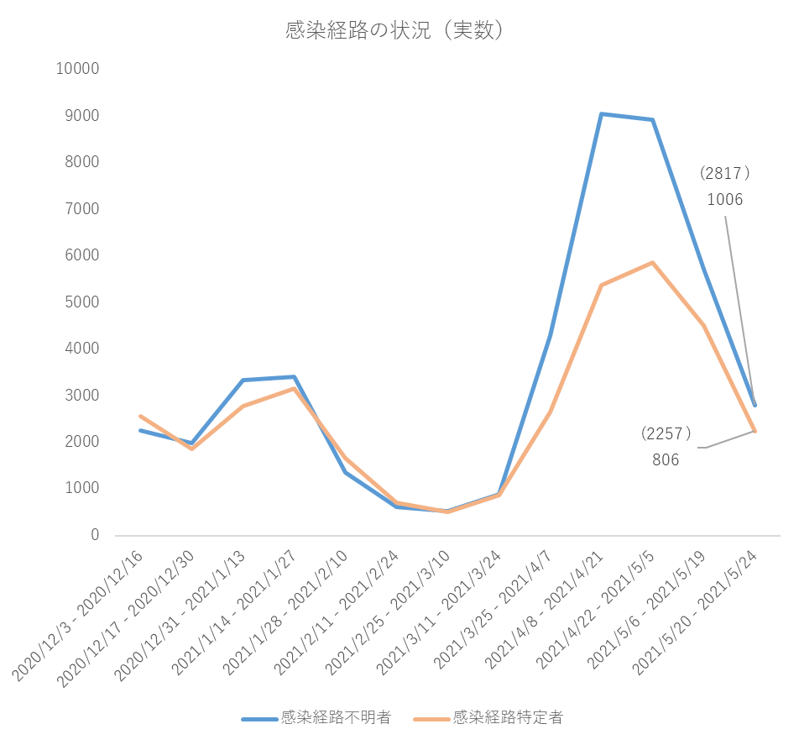
陽性者の感染経路の状況
感染経路不明の割合は５割強。
（ 12月３日以降５月24日までに判明した76,928事例の状況）
※カッコ書きは、14日間の推定値
※グラフは推定値で作成
感染経路特定
感染経路不明
（5日間）
（5日間）

Slide 26
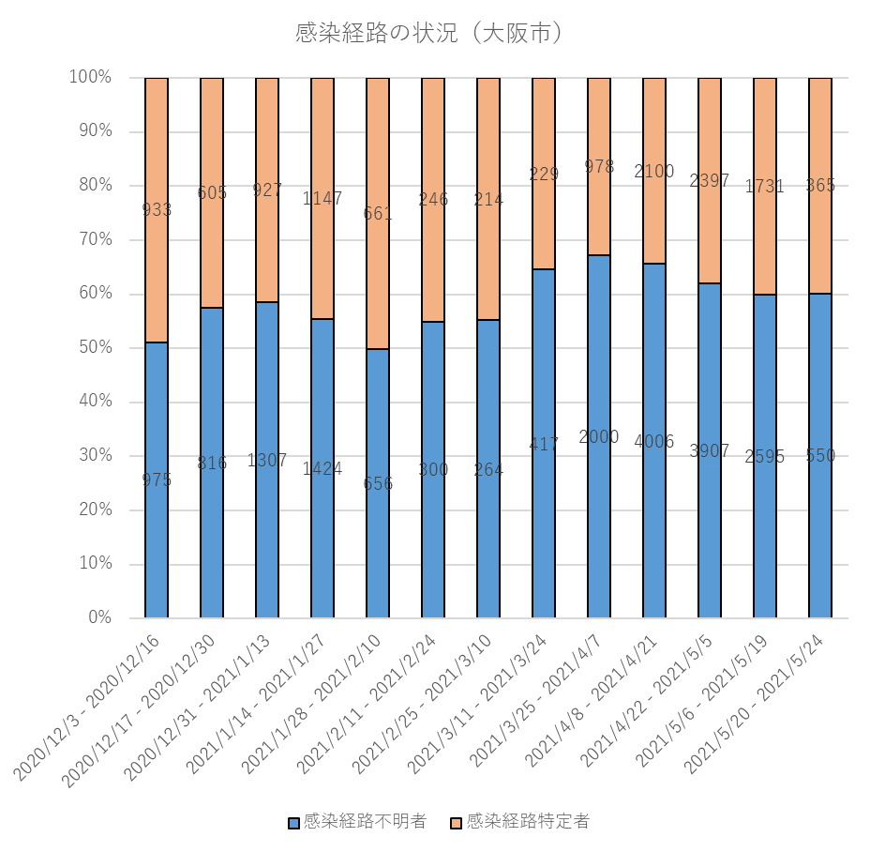
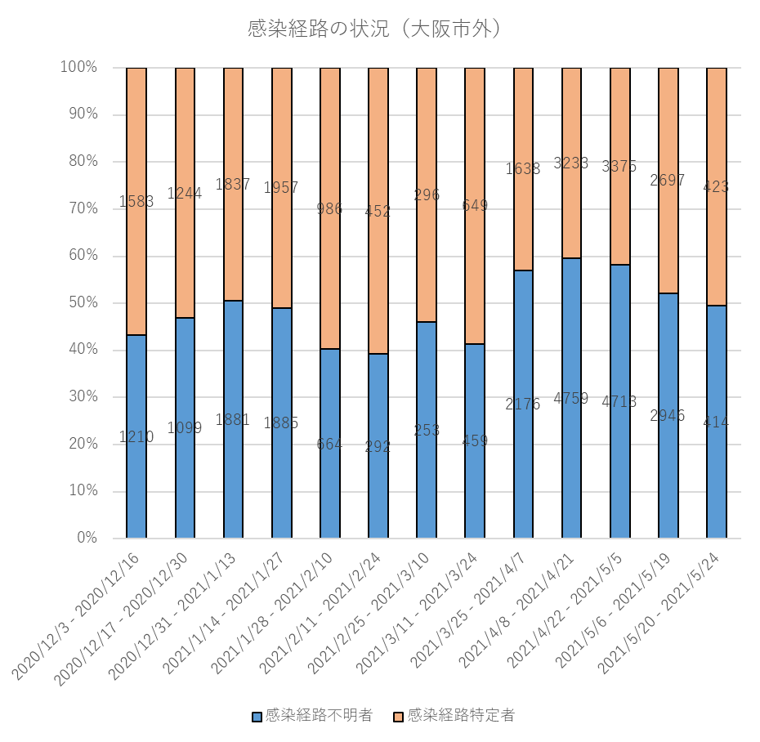
陽性者の感染経路の状況（大阪市内外）
※市内外は居住地による
※居住地が非公表、不明、調査中、他都道府県等を除く
市内居住者の感染経路不明割合は、約６割。市外居住者は減少傾向にあり、約５割。
（ 12月３日以降５月24日までに判明した76,928事例の状況）
感染経路特定
感染経路特定
感染経路不明
感染経路不明

Slide 27
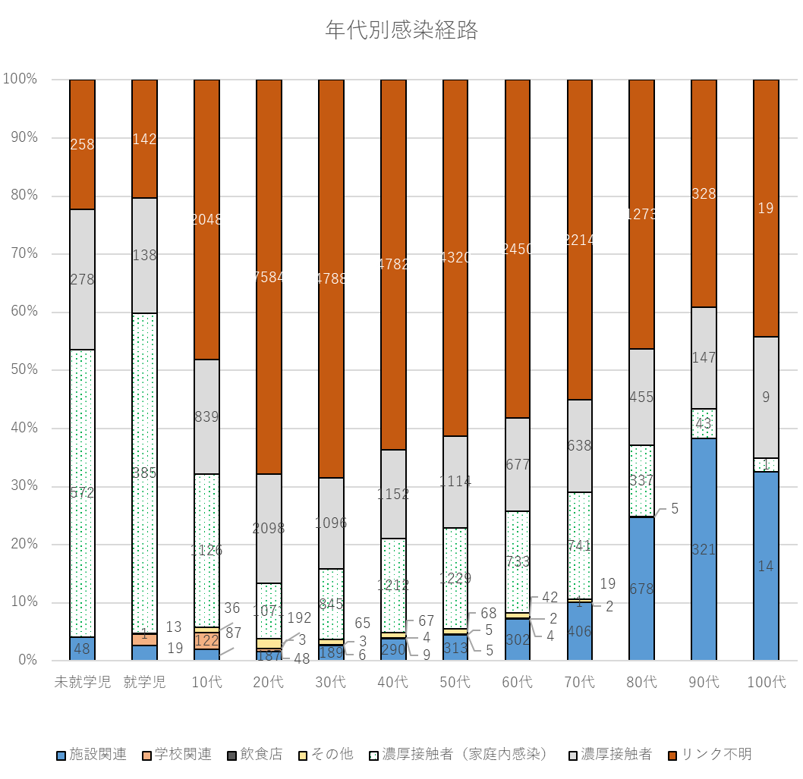
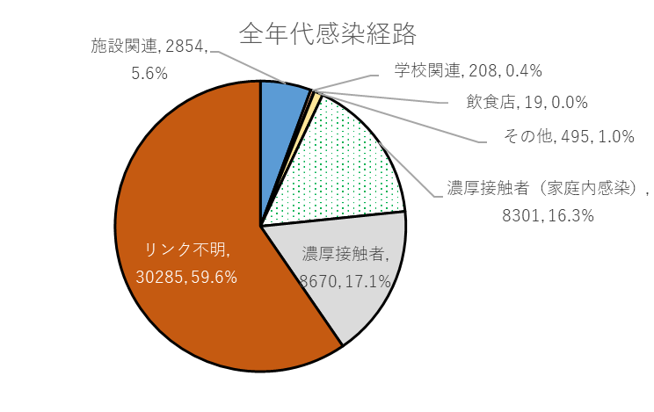
感染経路（第四波）
（ 3月1日以降５月24日までに判明した50,718事例の状況）
＜全年代感染経路＞
時点 | 施設 関連 | 学校 関連 | 飲食店 | その他 | 濃厚接触者(家庭内感染) | 濃厚 接触者 | リンク 不明
第二波 | 7.7% | 0.5% | 0.5% | 0.4% | 12.3% | 18.6% | 60.0%
第三波 | 13.0% | 1.2% | 0.2% | 1.4% | 16.7% | 14.8% | 52.7%
（参考）第四波 （3/1~ ３/31） | 9.2％ | 0.8％ | 0.4％ | 1.9％ | 18.3％ | 12.8％ | 56.5％
第四波 （3/1~5/24） | 5.6％ | 0.4％ | 0.0％ | 1.0％ | 16.3％ | 17.1％ | 59.6％

Slide 28
５ 感染エピソード

Slide 29
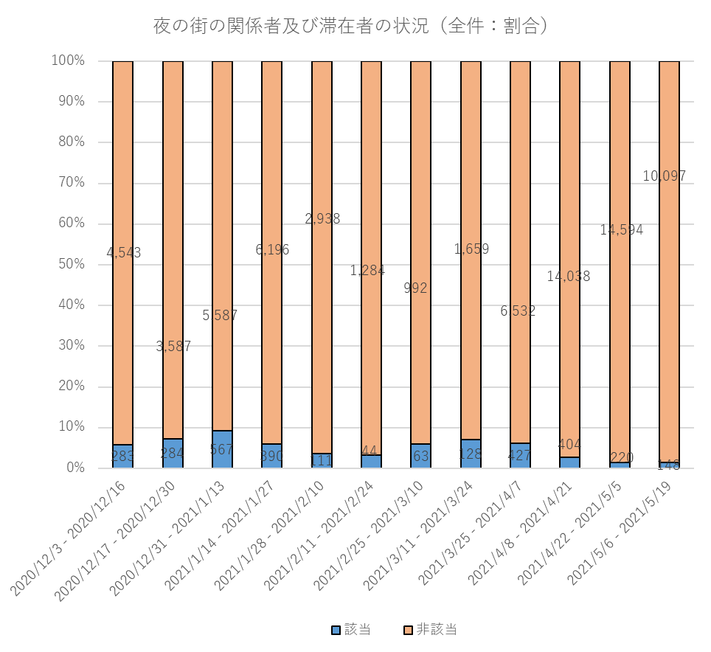
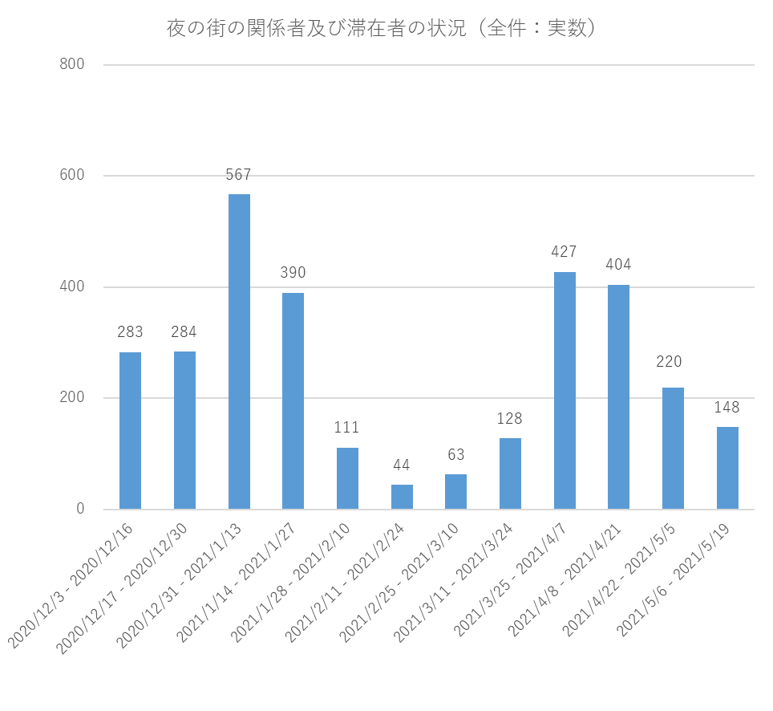
夜の街の関係者及び滞在者の状況（陽性者全体における該当者）
夜の街の関係者及び滞在者の人数は減少が続いているが、第三波緊急事態措置期間中ほどには減少していない。
（ 12月3日以降5月19日までに判明した75,116事例の状況）
※該当・非該当は本人からの聞き取り情報による

Slide 30
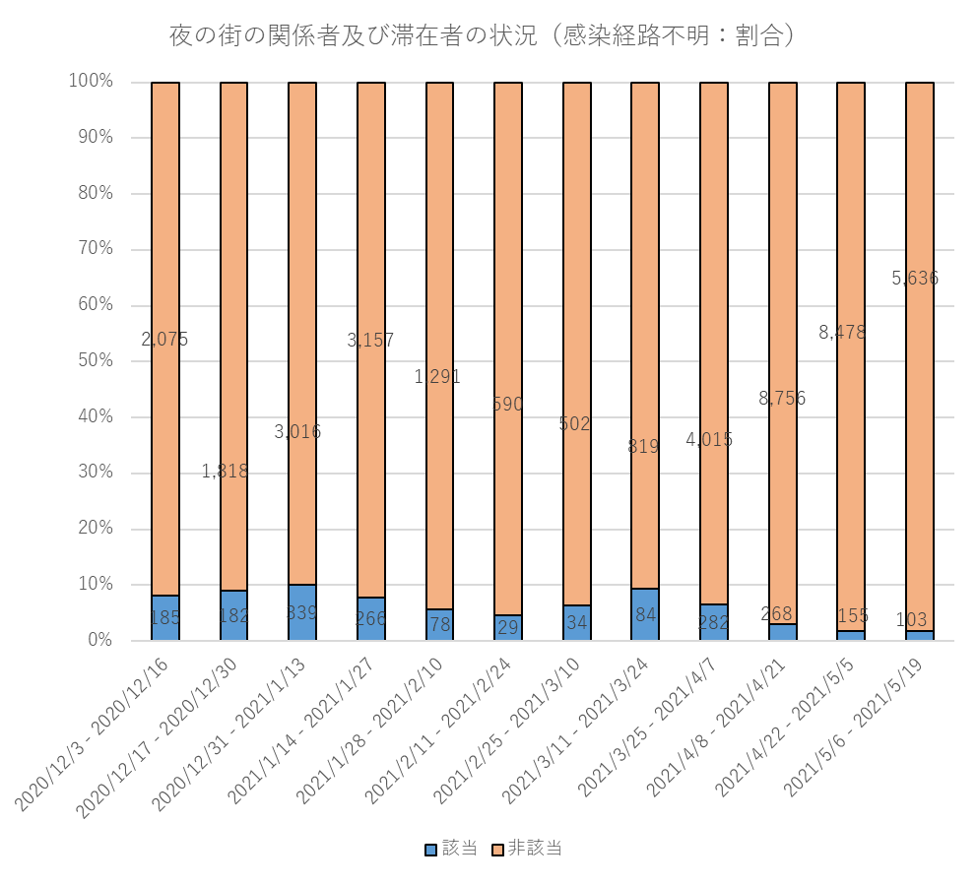
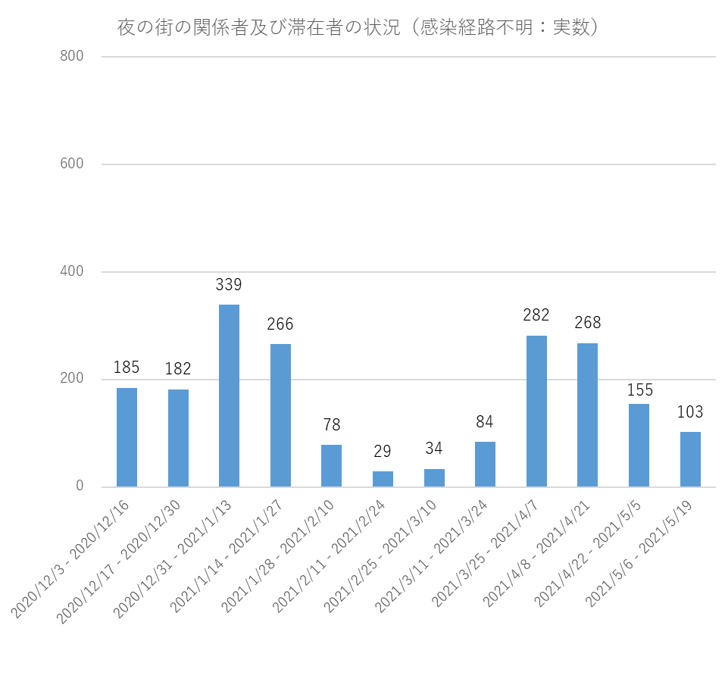
夜の街の関係者及び滞在者の状況（感染経路不明者における該当者）
（ 12月3日以降5月19日までに判明した感染経路不明者42,469事例の状況）
※該当・非該当は本人からの聞き取り情報による

Slide 31
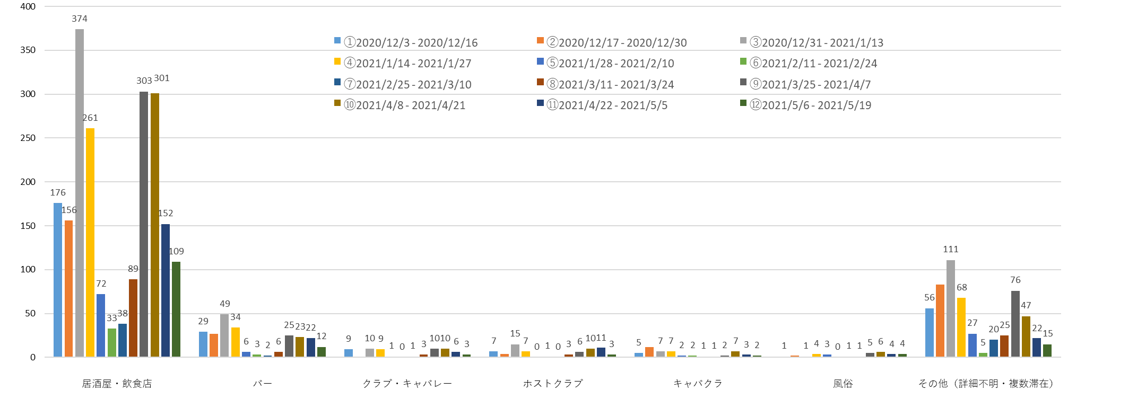
夜の街の滞在分類別の状況
居酒屋・飲食店は、減少が続いているが、第三波緊急事態措置期間中ほどには減少していない。
（ 12月3日以降5月19日までに判明した3,069事例の状況）
①②③④⑤⑥⑦⑧⑨⑩⑪⑫
①②③④⑤⑥⑦⑧⑨⑩⑪⑫
①②③④⑤⑥⑦⑧⑨⑩⑪⑫
①②③④⑤⑥⑦⑧⑨⑩⑪⑫
①②③④⑤⑥⑦⑧⑨⑩⑪⑫
①②③④⑤⑥⑦⑧⑨⑩⑪⑫
①②③④⑤⑥⑦⑧⑨⑩⑪⑫
※滞在先の分類は本人からの聞き取り情報による

Slide 32
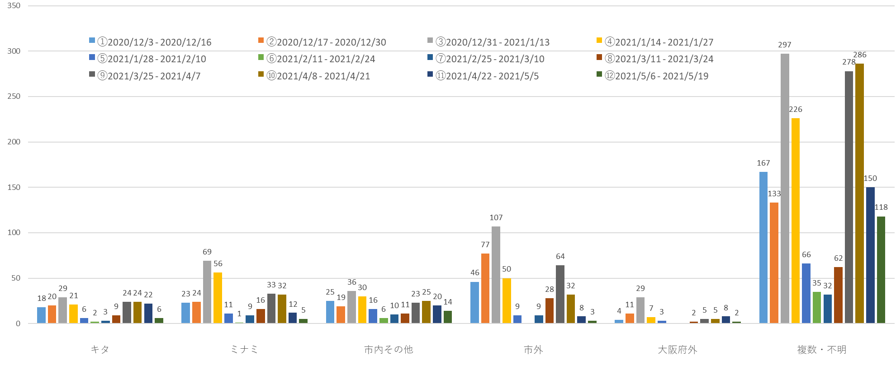
夜の街の滞在エリア別の状況
（ 12月3日以降5月19日までに判明した3,069事例の状況）
①②③④⑤⑥⑦⑧⑨⑩⑪⑫
①②③④⑤⑥⑦⑧⑨⑩⑪⑫
①②③④⑤⑥⑦⑧⑨⑩⑪⑫
①②③④⑤⑥⑦⑧⑨⑩⑪⑫
①②③④⑤⑥⑦⑧⑨⑩⑪⑫
①②③④⑤⑥⑦⑧⑨⑩⑪⑫
※滞在エリアの分類は本人からの聞き取り情報による

Slide 33
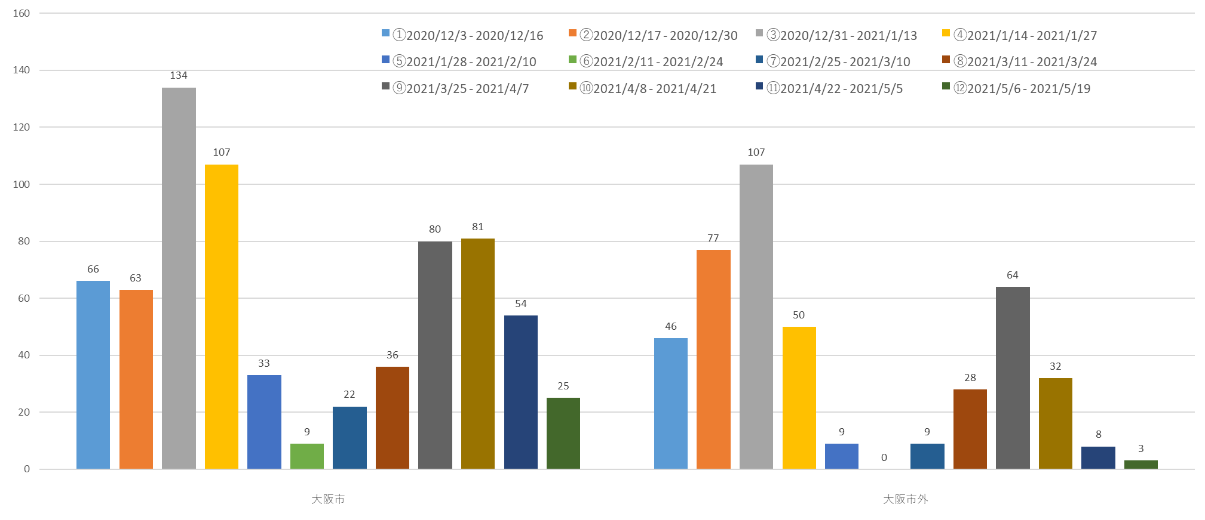
夜の街の滞在エリア別の状況
夜の街の滞在エリアとして市内、市外ともに減少。
（ 12月3日以降5月19日までに判明した3,069事例の状況）
① ② ③ ④ ⑤ ⑥ ⑦ ⑧ ⑨ ⑩ ⑪ ⑫
① ② ③ ④ ⑤ ⑥ ⑦ ⑧ ⑨ ⑩ ⑪ ⑫
※滞在エリアの分類は本人からの聞き取り情報による

Slide 34
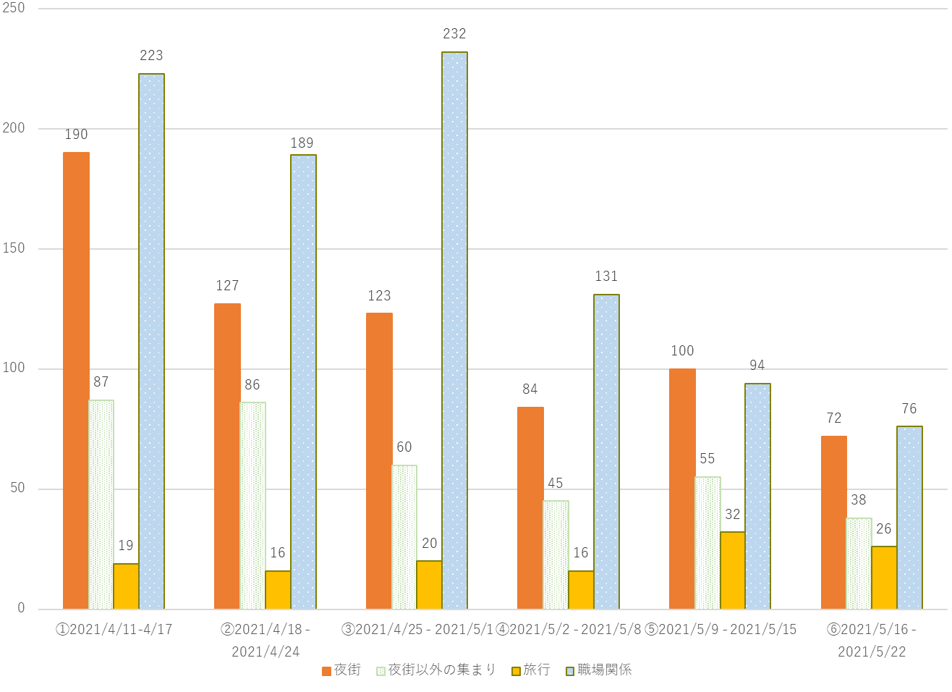
陽性者のエピソード：緊急事態宣言前後及びゴールデンウィーク前後の比較（５月22日時点）
夜街関連や職場関係のエピソードを有する陽性者は４月中旬まで多かったが、４月25日の緊急事態措置適用及びゴールデ
ンウイーク後、大きく減少。旅行関連は、ゴールデンウイーク後、増加。
 | エピソード ※
夜街 | 居酒屋、バー、スナック、夜の会食・飲食、夜のカラオケなど
夜街以外の集まり | 陽性者と会食、複数人で会食、自宅での会食、カラオケ、ゴルフ、麻雀、説明会、花見、バーベキュー、ライブなど
旅行 | 旅行、県をまたいでの出張、自動車運転免許合宿、帰省など
職場関係 | 同僚同士での会食、執務室や作業場での接触、会議等での接触、移動中の車での接触、喫煙時・休憩室での接触など
※ 新規陽性者への聞き取りにおいて把握した行動歴の中で、
感染源となった可能性のあるエピソード
（感染経路不明、家庭内感染、医療機関・学校・福祉施設内
での感染を除く）
新規陽性者の内、４～７％程度
○３密（密集・密閉・密接）のいずれかに該当するエピソードが多くみられるほか、「喫煙室や更衣室、電話など設備等の共有」などについてもエピソード有。
○昼間の集まりでの感染事例も多くみられ、特に会食は時間に関係なく発生。
○「マスクやアクリル板、換気、消毒等の感染対策は実施していた」事例も多くみられ、施設側の対策だけで感染を十分に防ぐことは難しい。

Slide 35
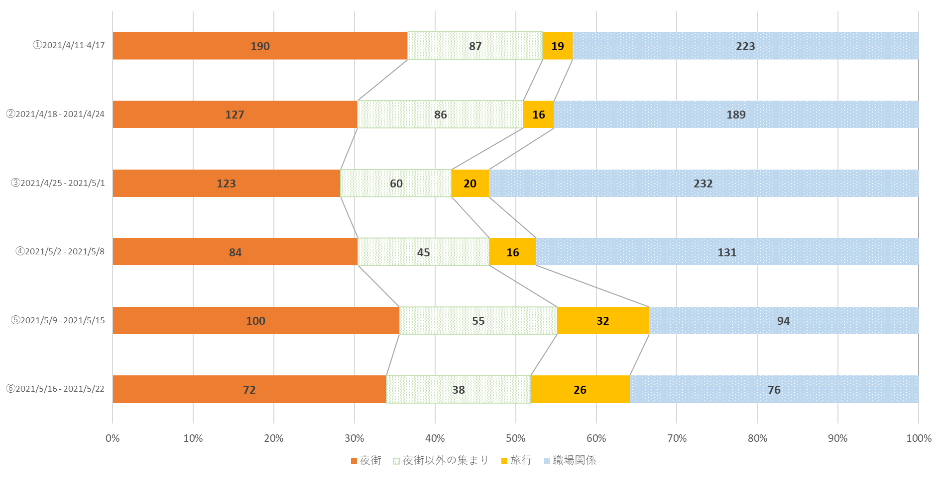
陽性者のエピソード：緊急事態宣言前後及びゴールデンウィーク前後の比較【割合】（５月22日時点）

Slide 36
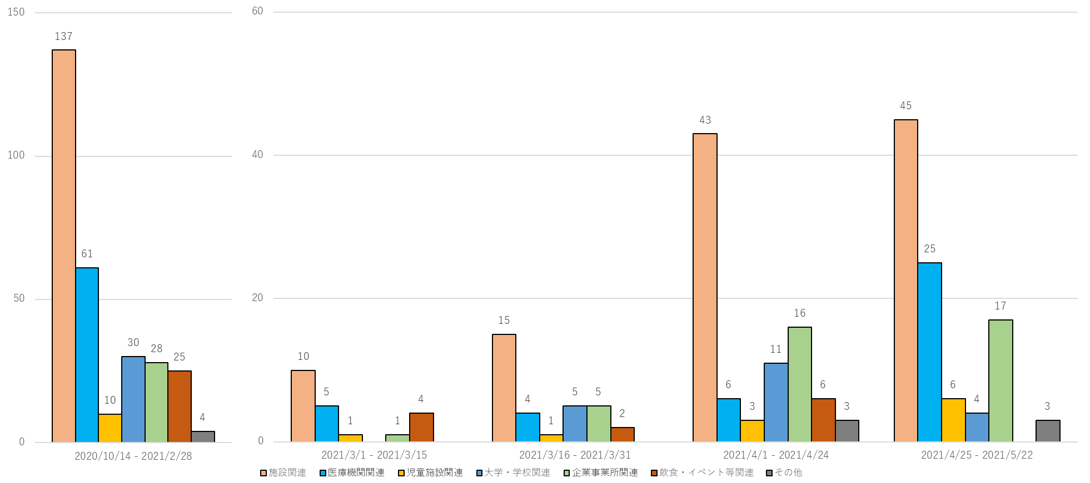
第三波から第四波にかけてのクラスター状況（施設数）【実数】
４月25日以降、医療機関関連の施設数が急増。
大学・学校関連は減少し、飲食・イベント等関連は発生していないが、施設関連や企業事業所関連は大きな変化なし。
（第三波）
※第三波と第四波で、縦軸の最大値が異なる。
本人からの聞き取り情報による

Slide 37
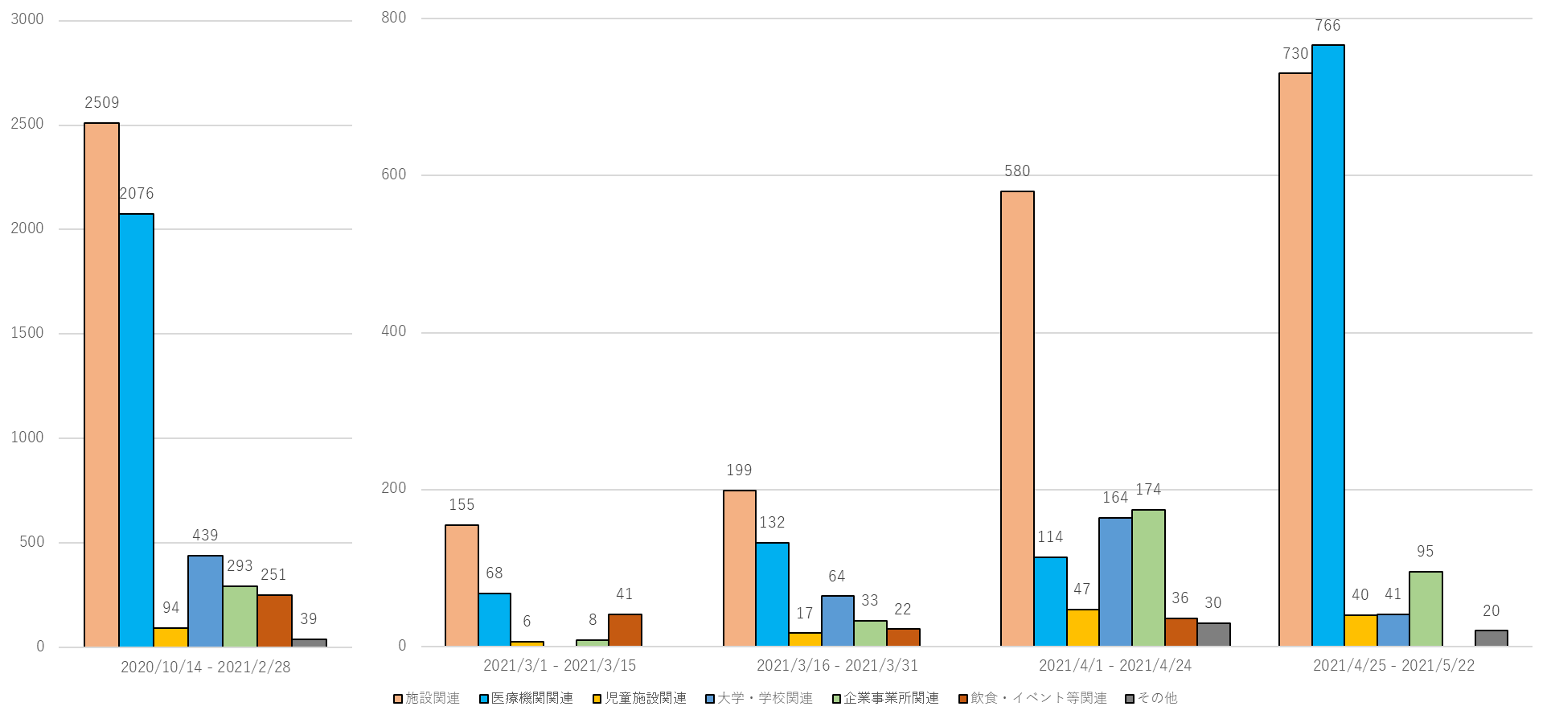
第三波から第四波にかけてのクラスター状況（陽性者数）【実数】
４月25日以降、医療機関関連における陽性者数が急増。施設関連は、施設数は変化がないものの、陽性者数は増加。
大学・学校関連、企業事業所関連は減少し、飲食・イベント等関連は発生していない。
（第三波）
※第三波と第四波で、縦軸の最大値が異なる。
本人からの聞き取り情報による

Slide 38
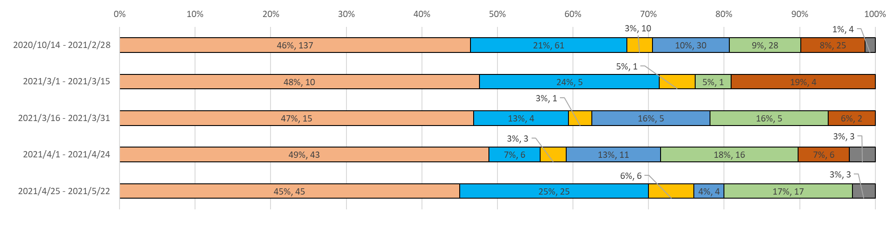
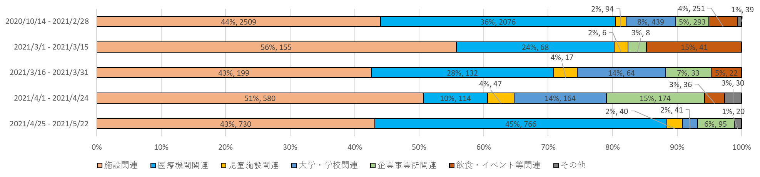
第三波から第四波にかけてのクラスター状況【割合】
施設数（割合）
（第三波）
陽性者数（割合）
（第三波）
本人からの聞き取り情報による

Slide 39
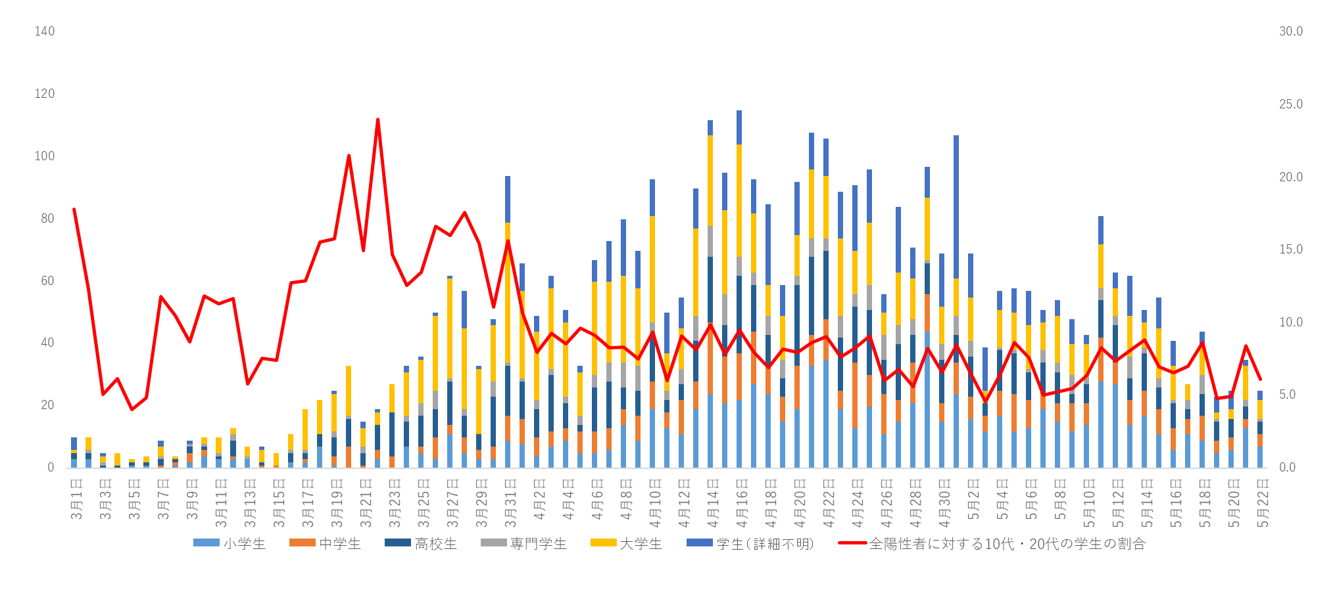
小・中・高・大学生等の感染状況
５月に入り、学生の新規陽性者数は減少しているが、陽性者に占める10・20代の学生の割合は横ばいとなっている。
※分類は本人からの聞き取り情報による

